Slide 1
Introduction to Database Management
楊立偉教授
台灣大學工商管理學系
Confidential and Proprietary

Slide 2
楊立偉老師
研究領域為資料庫及語意分析技術、知識管理、數位行銷
現任 | 台大工管系暨商研所兼任助理教授 2006~
 | 資訊及通信國家標準技術委員
 | 意藍資訊 董事總經理（創辦人） 1999~ 國內規模最大的網路情報與社群口碑自動分析平台
 | 龍捲風科技 董事總經理 國內企業搜尋引擎市佔率最高；國際檢索競賽第一名
經歷 | 智威湯遜數位行銷首席顧問、尚藍互動行銷共同創辦人
 | 2009年獲選100 MVP最有價值經理人，擁有超過20項語意分析專利
 | 2012年獲國家雲端創新獎、數位時代「創業之星」首獎

Slide 3
課程目標
了解資料庫管理之目的與理論
培養資料庫管理之觀念與能力
了解資料庫管理之工具與應用
了解資料庫管理和組織、企業等相關之管理議題

Slide 4
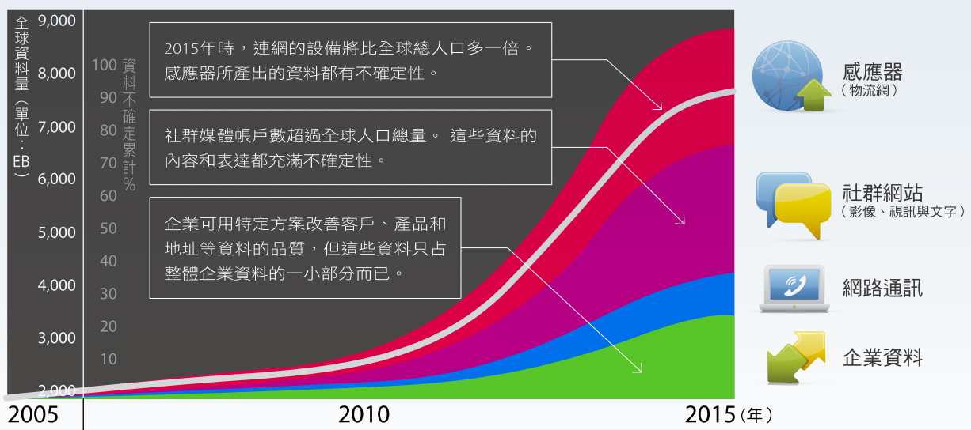
Why Database (1) – 資料快速成長
Source : IBM 2012全球CEO調查報告
https://www-07.ibm.com/tw/blueview/2012oct/8.html

Slide 5
Why Database (2)
運用資料與演算，達成智慧決策
需要快速、大量、各式資料的處理分析能力
Data
Structured
Unstructured
Information & Insights
Modeling 模型
Decisions & Actions
Results 結果
Historic
Deduction 演繹
Inference 推理
Prediction 預測
Options 選項
Prevention 預防
Suggestion 建議
"turning data into action"

Slide 6

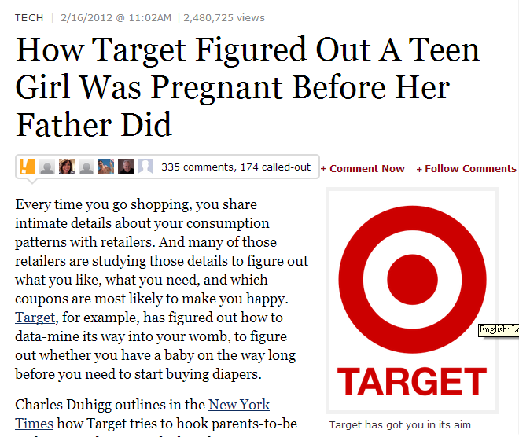
http://www.forbes.com/sites/kashmirhill/2012/02/16/how-target-figured-out-a-teen-girl-was-pregnant-before-her-father-did/

Slide 7
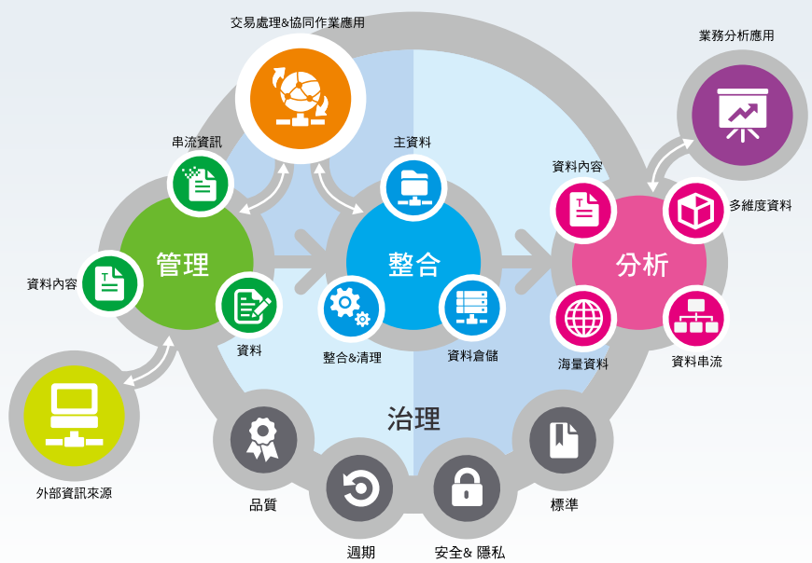
Why Database (3) – 管理整體資訊供應鍊
Source : IBM 2012全球CEO調查報告
https://www-07.ibm.com/tw/blueview/2012oct/8.html

Slide 8
Why Database (4) – 企業應用
數位化時代中，資訊扮演的角色越來越重要
所有企業資訊化的背後，幾乎都與資料庫有關。
生產 / 研發 / 供應商
行銷 / 銷售 / 客戶
組織 / 人事
財會 / 資料分析
策略 / 決策支援

Slide 9
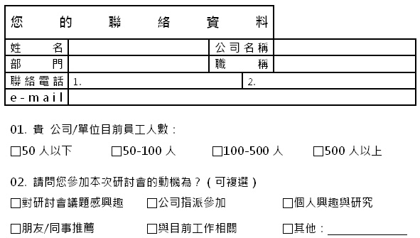
Scenario 1 : 資料收集、處理、分析
假設回收50份
第一題各選項的答題人數?
第二題各選項的答題人數?
列出500人以上且為公司指派的對象
…且連絡電話開頭為02者
假設今天回收是百萬份…

Slide 10
Scenario 2 : 資料庫行銷
你任職於某大電信公司行銷部門
為了擬定促銷策略
想了解目前800萬會員內，各付費方案人數比例
想調出每月帳單金額超過2000元的名單
…且濾出30~40歲以上之男生
想促銷iPhone 8
面臨的問題
向IT部門要資料卻要2個月後才給
跟你說沒這個欄位…做不到…

Slide 11
Scenario 3 : 供應商管理
你任職於一家電子組裝公司
因應綠色環保法規，你必需將供應商分類
(合格 / 不合格 / 待檢驗 ) 以重新整理零件存貨
為了方便作業，你請IT部門做系統調整
IT部門說如果是加欄位則 2 天就可以做完
…但如果是更改資料庫結構，就要很久
你心想「差在哪裏 ?」

Slide 12
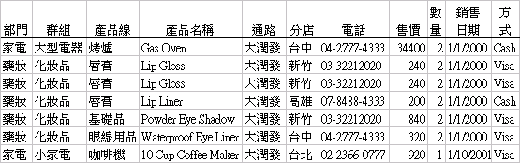
Scenario 4 : 資料更新問題
你任職為零售賣場的分析師
你將POS(銷售點)系統產生的紀錄全留下
某日得知新竹店電話改了
請問要修改幾筆資料? 容易有什麼問題?

Slide 13
Scenario 5 : 資料完整性與安全性
你有兩個銀行戶頭
A 銀行 B 銀行
初始餘額
$ 0 $3,000
存$3,000到A銀行
$3,000 $3,000
$2,000
為何會這樣?
如何解決?
轉$2,000到B銀行
(1) A銀行先扣$2,000
$1,000 $3,000
發生大地震~全台大停電 ------------------------------------
(2) B銀行再加$2,000
$1,000 $5,000

Slide 14
Scenario 6 : 更多資料庫的管理問題
資料庫整合
你任職於某大金控公司客服部門
公司最近合併了銀行、保險、與證券公司
客戶打電話來問「為什麼還是收到三張帳單?」
保險的客戶打電話來， 你卻調不出客戶資料
資料庫安全
你任職於某大電視購物公司
聽聞拍賣網站有盜賣公司會員資料，一筆3元
好奇下載來看，結果是資料庫格式，卻不會用?

Slide 15
學習目的
這是一門介紹基礎理論的課
資料庫背後的理論
管理資料庫應具備的觀念
資料庫可能衍生的相關議題
這是一門著重應用與實務的課
如何建立與使用資料庫 → 以MySQL為例
靈活運用資料並進行查詢分析 Ex. 問卷分析
了解各種資料庫最新應用 Ex. Big Data、Data Science

Slide 16
授課重點
Database Concepts
Entity-Relationship Model
Relational Database Design
Query Language and SQL
The Client/Server Database Environment
Data Warehousing
Big Data and Analytics

Slide 17
授課與評分方式
課堂上課， 配合應用解說與討論
評分方式
作業報告 30%
期中考 30%
期末考及分組專題 40%
課程網址
http://homepage.ntu.edu.tw/~wyang/db2018

Slide 18
Introduction to Database Management
資料庫發展趨勢
楊立偉教授
台灣大學工商管理學系
Confidential and Proprietary

Slide 19
Trend of Big Data
Big Data 係指資料大量成長
根據IBM的研究，全世界90%的資料是在過去2年產生
Google、Facebook 等，就是站在Big Data上的範例
巨大的數據源，將改變整個學術界，商界和政府
依賴資料庫工具處理
包括 capture， storage， search， analytics 等

Slide 20
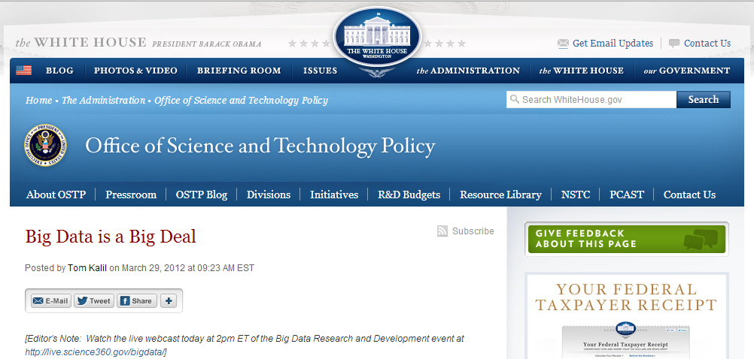
美國政府 : Big Data is a Big Deal
白宮啟動「海量資料研究和發展計畫」，包括Big Data分析及在醫療、天氣和國防等領域的運用；白宮並將數據資料定義為「未來的新石油」。一個國家擁有數據資料的規模和解釋運用的能力，已成為一國核心資產和國力指標。

Slide 21
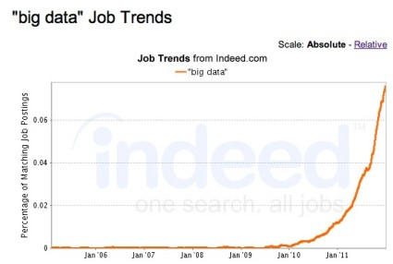
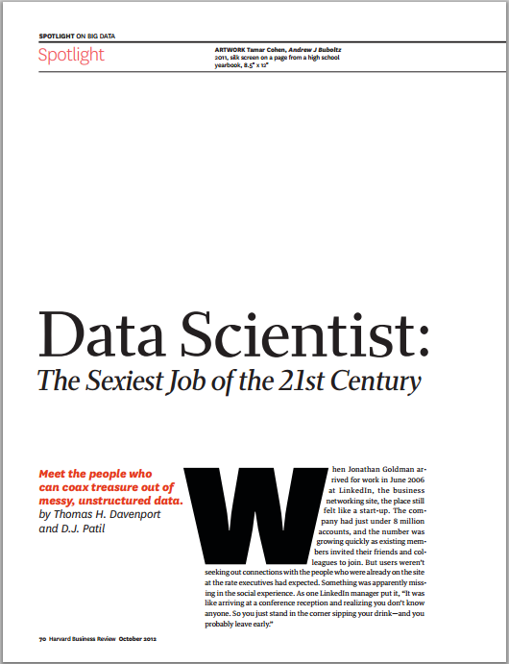
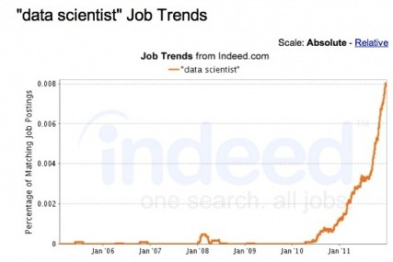
哈佛 : 資料科學家是21世紀最迷人的工作
"Data Scientist : The sexist job of the 21st century"
Harvard Business Review, Oct 2012

Slide 22
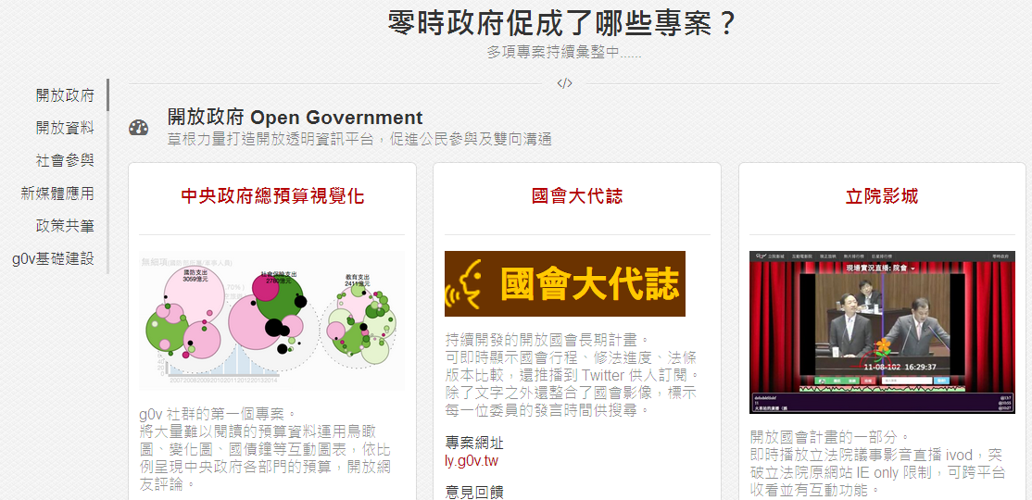
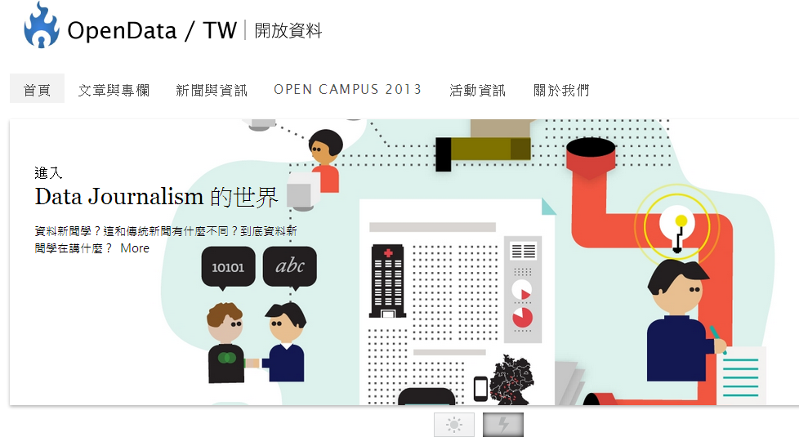
開放資料
開放政府
民間協作

Slide 23
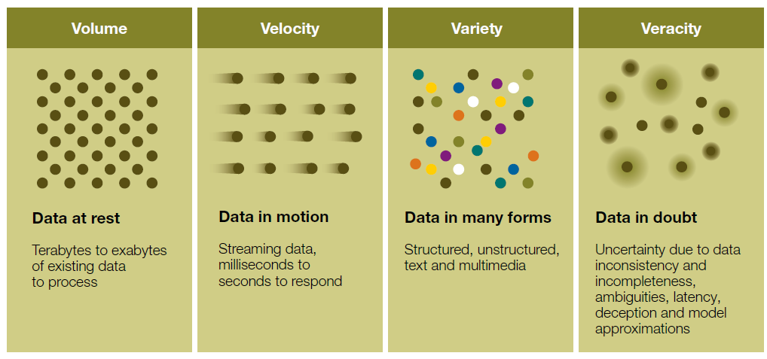
Big Data 四大特性
Source : IBM Big Data Hub
http://www.ibmbigdatahub.com/

Slide 24
Database rules the world (1)
2017 top 10 richest persons from Forbes
Name | Wealth | Industry | Nationality
1. Bill Gates | $86.0B | Microsoft | USA
2. Warren Buffett | $75.6B | Finance | USA
3. Jeff Bezos | $72.8B | Amazon | USA
4. Amancio Ortega | $71.3B | Zara | Spain
5. Mark Zuckerberg | $56.0B | Facebook | USA
6. Carlos Slim Helu | $54.5B | Telecom | Mexico
7. Lawrence Ellison | $52.2B | Oracle | USA
8. Charles Koch | $48.3B | Oil | USA
8. David Koch | $48.3B | Oil | USA
10. Michael Bloomberg | $47.5B | Bloomberg | USA

Slide 25

Database rules the world (2)
about ORACLE
繼Microsoft後，全球收入第二多的軟體公司 (超越IBM)
1977年在矽谷由3人合資成立，當時IBM發表「關聯資料庫」的論文，Ellison以此造出新資料庫，名為甲骨文
首年賺不到百萬美元，10年內迅速冒起
2017年市值2066億美元
現況
年營收382億美元
全球有38萬個客戶，1400萬個開發者
財星100大企業全使用Oracle的資料庫

Slide 26
Database rules the world (3)
產業 #1
金融 Banking
通信與媒體 Telecom & media
建築 Construction
製造 Manufacturing
生技醫療 Life sciences
and healthcare
專業服務 Professional services
政府 Public sector
零售 Retail
運輸 Transportation
企業 #1
前20大航空公司 airlines
前20大汽車公司 automotive
前20大政府機構 governments
前20大高科技公司 high tech
前20大保險公司 insurers
前20大製造公司 manufacturers
前20大石油公司 oil and gas
前20大製藥公司 pharmas
前20大水電公司 utilities
前20大銀行公司 banks

Slide 27
Growth drivers
Microsoft : 《The Fourth Paradigm: Data-Intensive Scientific Discovery》
科學發展走過「實驗、理論、計算」三個典範，將近入以「資料」為重點的第四典範
IDC:
需管理的資料持續爆炸性成長
商業智慧 (business intelligence) 需求持續成長
新的資料庫技術創造新的機會

Slide 28
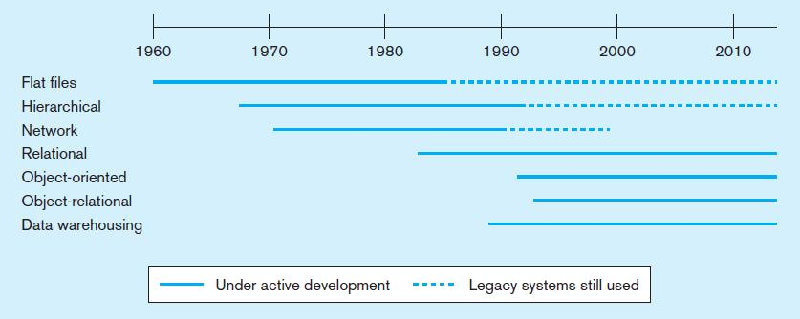
Evolution of Database Technologies

Slide 29


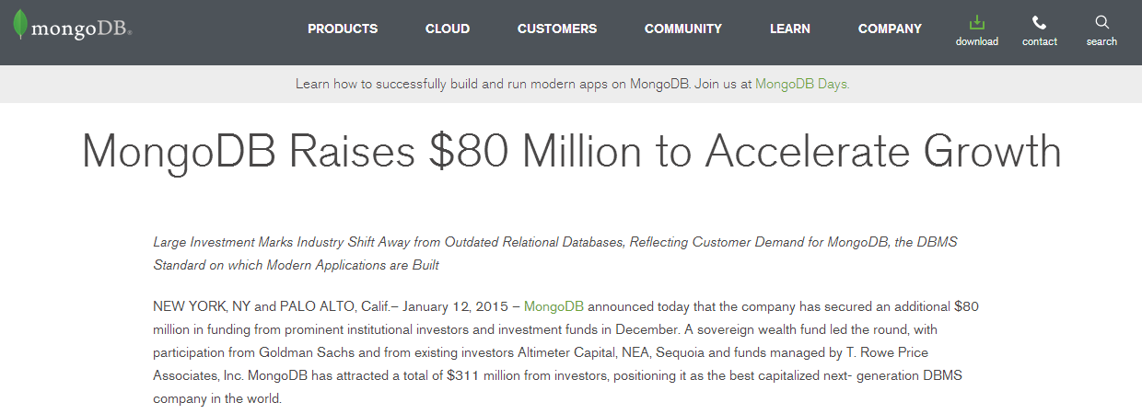
New Challengers Rising

Slide 30
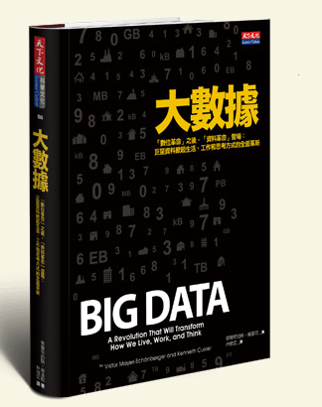
閱讀作業
Big Data : A Revolution that will transform how we live, work, and think (2013)
by Viktor Mayer-Schonberger, Kenneth Cukier.
《大數據》，天下文化，2013年5月
閱讀第 1~7章

Slide 31
閱讀作業
於 9/20 6am 前繳交
Word檔
含心得報告及問題回答
大數據對企業管理的影響為何？企業如何因應？
個人對於資料庫管理的認識與期望

